Slide 1



X
Final Task Kimia – Farma Big Data Analytics
Kimia Farma - Big Data Analytics
Presented by
Zakia Putri Permana

Slide 2





Zakia Putri Permana
Undergraduate Accounting Student at Universitas Diponegoro
An undergraduate Accounting student at Universitas Diponegoro with strong interest in taxation, auditing, and financial reporting. Experienced in organizational activities and internship, which helped me develop communication, teamwork, and problem-solving skills. I am eager to apply my knowledge in a professional environment and gain practical experience to support my future career.
Semarang, Indonesia
zakiaputri1306@gmail.com
Zakia Putri Permana

Slide 3
Courses and Certification
Accounting, Tax, and Audit Bootcamp MySkill |
https://drive.google.com/file/d/1uB_jVwjTs2dv02hKgl6SRmUFAbp2IB2N/view?usp=drivesdk
Juni 2025 Audit Training |
https://drive.google.com/file/d/1brkamXqUr3lWy9aicMSaQ1pg-WfERknY/view?usp=drivesdk
May 2025

Slide 4

About Company
Kimia Farma adalah perusahaan farmasi milik negara (BUMN) yang memiliki peran penting dalam mendukung sektor kesehatan di Indonesia. Sebagai pelopor industri farmasi nasional, Kimia Farma tidak hanya memproduksi obat-obatan, tetapi juga mengelola distribusi dan menyediakan layanan kesehatan melalui jaringan apotek, klinik, dan laboratorium yang tersebar di seluruh Indonesia. Dengan jaringan bisnis yang luas, Kimia Farma mampu menjangkau berbagai lapisan masyarakat, mulai dari kota besar hingga daerah terpencil.
Perusahaan ini berkomitmen untuk menyediakan produk dan layanan kesehatan yang berkualitas, aman, dan terjangkau, sekaligus mendukung program-program pemerintah dalam meningkatkan taraf kesehatan masyarakat. Selain itu, Kimia Farma terus melakukan inovasi dan pengembangan produk sesuai kebutuhan zaman, agar dapat menjadi mitra terpercaya dalam menjaga kesehatan masyarakat Indonesia.
Link Video Penjelasan : https://drive.google.com/file/d/17rwMkhR0MQHFLJKtge5-tCU9Ghkzi_tC/view?usp=drivesdk

Slide 5
Project Portfolio
Latar Belakang Project ini dibuat untuk menganalisis data transaksi Kimia Farma guna mengetahui kinerja penjualan, profit, serta kualitas layanan cabang. Hasil analisis diharapkan bisa memberi insight yang bermanfaat bagi strategi bisnis dan pelayanan.
Dataset yang digunakan :
Data transaksi penjualan
Data Produk
Data Cabang
Data Inventory
Data tersebut kemudian digabungkan ke dalam satu tabel analisa di BigQuery (kf_Analisa)
Problem Statement
Bagaimana tren pendapatan dan profit Kimia Farma dari tahun 2020–2023?
Provinsi/cabang mana yang paling berkontribusi pada transaksi dan nett sales?
Bagaimana distribusi profit antar wilayah?
Apakah ada gap antara rating cabang dengan rating transaksi?

Slide 6
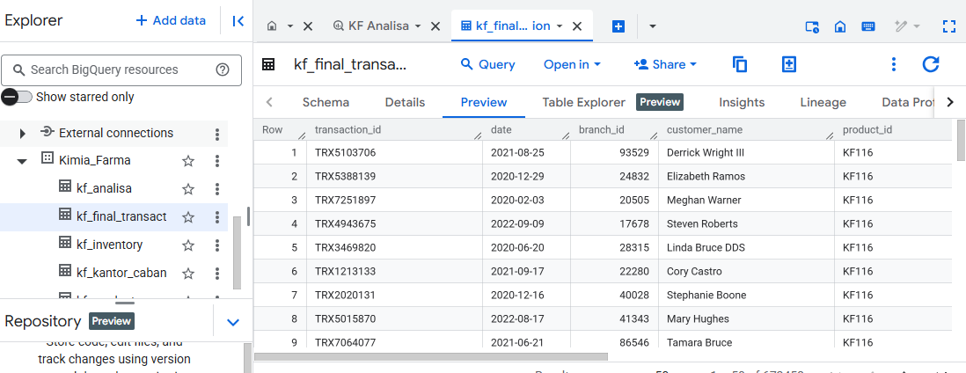
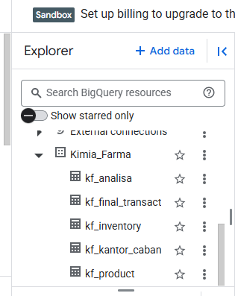
Importing Dataset to BigQuery
Dataset transaksi Kimia Farma diimpor ke BigQuery agar dapat dikelola dengan SQL dan dianalisis lebih lanjut. Empat tabel utama yang digunakan adalah:
- kf_final_transaction
- kf_product
- kf_kantor_cabang
- kf_inventory
Semua tabel disimpan dalam satu dataset Kimia_Farma sehingga lebih terstruktur dan mudah diakses untuk tahap analisis berikutnya.

Slide 7
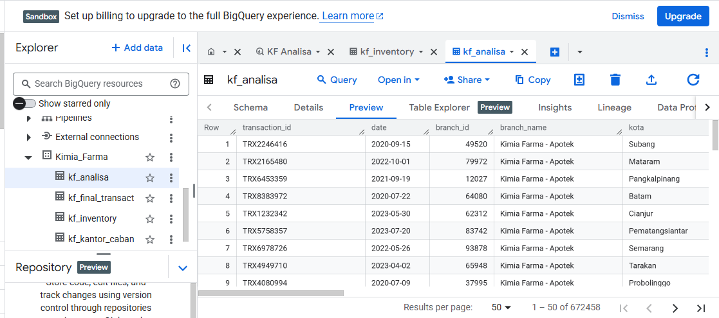
Tabel Analisa
Seluruh tabel digabung menggunakan SQL menjadi satu tabel analisa bernama kf_analisa.Tabel ini berfungsi sebagai single source of truth yang memuat seluruh informasi penting: data transaksi, cabang, produk, harga, diskon, nett sales, nett profit, serta rating.
Dengan adanya tabel ini, analisis di Looker Studio menjadi lebih cepat dan konsisten.

Slide 8
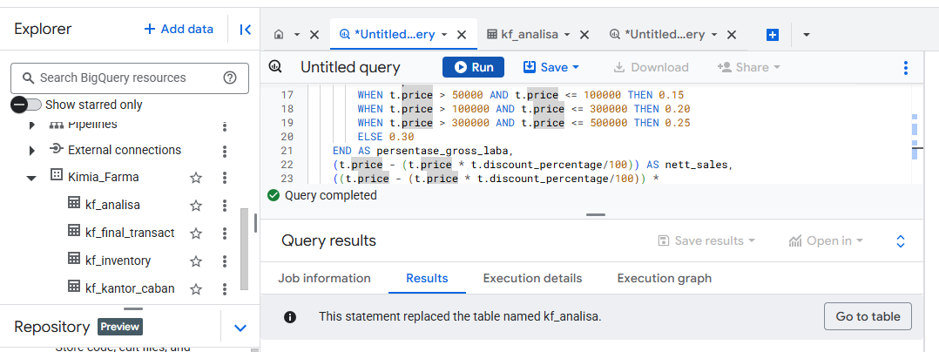
BigQuery Syntax
Proses pembuatan tabel kf_analisa dilakukan melalui query SQL di BigQuery.Pada tahap ini, kolom nett_sales dan nett_profit langsung dihitung sehingga tidak perlu dilakukan perhitungan ulang di dashboard.

Slide 9
BigQuery Syntax
CREATE OR REPLACE TABLE `rakamin-kf-analytics-470402.Kimia_Farma.kf_analisa` AS
SELECT
t.transaction_id,
t.date,
t.branch_id,
b.branch_name,
b.kota,
b.provinsi,
b.rating AS rating_cabang,
t.customer_name,
p.product_id,
p.product_name,
t.price AS actual_price,
t.discount_percentage,
CASE
WHEN t.price <= 50000 THEN 0.10
WHEN t.price > 50000 AND t.price <= 100000 THEN 0.15
WHEN t.price > 100000 AND t.price <= 300000 THEN 0.20
WHEN t.price > 300000 AND t.price <= 500000 THEN 0.25
ELSE 0.30
END AS persentase_gross_laba,
(t.price - (t.price * t.discount_percentage/100)) AS nett_sales,
((t.price - (t.price * t.discount_percentage/100)) *
CASE
WHEN t.price <= 50000 THEN 0.10
WHEN t.price > 50000 AND t.price <= 100000 THEN 0.15
WHEN t.price > 100000 AND t.price <= 300000 THEN 0.20
WHEN t.price > 300000 AND t.price <= 500000 THEN 0.25
ELSE 0.30
END) AS nett_profit,
t.rating AS rating_transaksi
FROM `rakamin-kf-analytics-470402.Kimia_Farma.kf_final_transaction` t
LEFT JOIN `rakamin-kf-analytics-470402.Kimia_Farma.kf_product` p
ON t.product_id = p.product_id
LEFT JOIN `rakamin-kf-analytics-470402.Kimia_Farma.kf_kantor_cabang` b
ON t.branch_id = b.branch_id;

Slide 10
Dashboard Performance Analytics
Link Hasil Looker Studio :
https://lookerstudio.google.com/reporting/80422a70-f1fd-4b80-847d-98471542082a
Link Gdrive :
https://drive.google.com/file/d/1QbJ-pe_e-g2qis-CyUmuBcvZPGdtSKhU/view?usp=sharing

Slide 11
Link Video
Link Video Penjelasan :
https://drive.google.com/file/d/17rwMkhR0MQHFLJKtge5-tCU9Ghkzi_tC/view?usp=drivesdk
Link Github :

Slide 12
Thank You
X

